Slide 1
CHƯƠNG 3 ĐẠO ĐỨC KINH DOANH VÀ TRÁCH NHIỆM XÃ HỘI

Slide 2
MỤC TIÊU CHƯƠNG 3
Sau khi học xong, sinh viên:
Nắm được các kiến thức cơ bản về đạo đức kinh doanh và trách nhiệm xã hội
Phân biệt được được đạo đức kinh doanh và trách nhiệm xã hội
Hiểu và phân tích các khía cạnh biểu hiện của đạo đức kinh doanh
Hiểu, phân tích và đánh giá các biểu hiện vi phạm đạo đức kinh doanh và trách nhiệm xã hội trong thực tế

Slide 3
NỘI DUNG CHÍNH
Khái niệm, vai trò của đạo đức kinh doanh trong QTDN
Trách nhiệm xã hội của doanh nghiệp
Đạo đức kinh doanh và trách nhiệm xã hội của doanh nghiệp
Các khía cạnh biểu hiện của đạo đức kinh doanh

Slide 4
KHÁI NIỆM, VAI TRÒ CỦA ĐẠO ĐỨC KINH DOANH

Slide 5

KHÁI NIỆM ĐẠO ĐỨC
Đạo đức là tập hợp các nguyên tắc, quy tắc, chuẩn mực xã hội nhằm điều chỉnh, đánh giá hành vi của con người đối với bản thân và trong mối quan hệ với người khác, với xã hội
Chuẩn mực đạo đức: độ lượng, chính trực, khiêm tốn, dũng cảm, tín, thiện,…

Slide 6
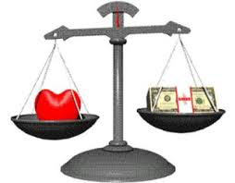
KHÁI NIỆM ĐẠO ĐỨC KINH DOANH
Xuất phát từ thực tiễn kinh doanh
Ở phương tây ĐĐKD xuất phát từ những tín điều trong tôn giáo: sự trung thực, sự chia sẻ,…
Những năm 70s trở thành vấn đề được nghiên cứu, giảng dạy liên quan đến hối lộ, quảng cáo lừa gạt, an toàn sản phẩm…
Những năm 90s thể chế hóa đạo đức kinh doanh; DN phải có trách nhiệm với những việc làm của mình

Slide 7

KHÁI NIỆM CỦA ĐĐKD (TIẾP)
Đạo đức kinh doanh là tập hợp các nguyên tắc, chuẩn mực có tác dụng điều chỉnh, đánh giá, hướng dẫn và kiểm soát hành vi của các chủ thể kinh doanh

Slide 8

CÁC NGUYÊN TẮC VÀ CHUẨN MỰC CỦA ĐẠO ĐỨC KINH DOANH
Tính trung thực
Tôn trọng con người
Gắn lợi ích của DN với lợi ích của KH và xã hội
Bí mật và trung thành với các trách nhiệm đặc biệt

Slide 9

ĐỐI TƯỢNG ĐIỀU CHỈNH CỦA ĐẠO ĐỨC KINH DOANH ĐĐKD
Đối tượng điều chỉnh của đạo đức kinh doanh là các chủ thể kinh doanh. Theo nghĩa rộng thì đó là tất cả những ai là chủ thể của các quan hệ và hành vi kinh doanh:
Doanh nhân
Khách hàng
Các chủ thể khác có liên quan

Slide 10

VAI TRÒ CỦA ĐẠO ĐỨC KINH DOANH
Góp phần điều chỉnh hành vi của các chủ thể kinh doanh
Góp phần làm tăng chất lượng hoạt động của doanh nghiệp

Slide 11


VAI TRÒ CỦA ĐẠO ĐỨC KINH DOANH (tiếp)
Góp phần vào làm tăng sự cam kết và tận tâm của nhân viên với công việc
Làm tăng sự hài lòng của khách hàng

Slide 12

VAI TRÒ CỦA ĐẠO ĐỨC KINH DOANH
Tạo ra lợi nhuận bền vững cho doanh nghiệp
Góp phần làm tăng uy tín của thương hiệu của doanh nghiệp, ngành và quốc gia

Slide 13
TRÁCH NHIỆM XÃ HỘI CỦA DOANH NGHIỆP

Slide 14

KHÁI NIỆM TRÁCH NHIỆM XÃ HỘI
Theo chuyên gia của Ngân hàng thế giới:
Cam kết của DN đóng góp cho việc phát triển kinh tế bền vững, thông qua việc tuân thủ chuẩn mực về bảo vệ môi trường, bình đẳng về giới, an toàn lao động, quyền lợi lao động, trả lương công bằng, đào tạo và phát triển nhân viên, phát triển cộng đồng… theo cách có lợi cho cả doanh nghiệp cũng như phát triển chung của XH

Slide 15
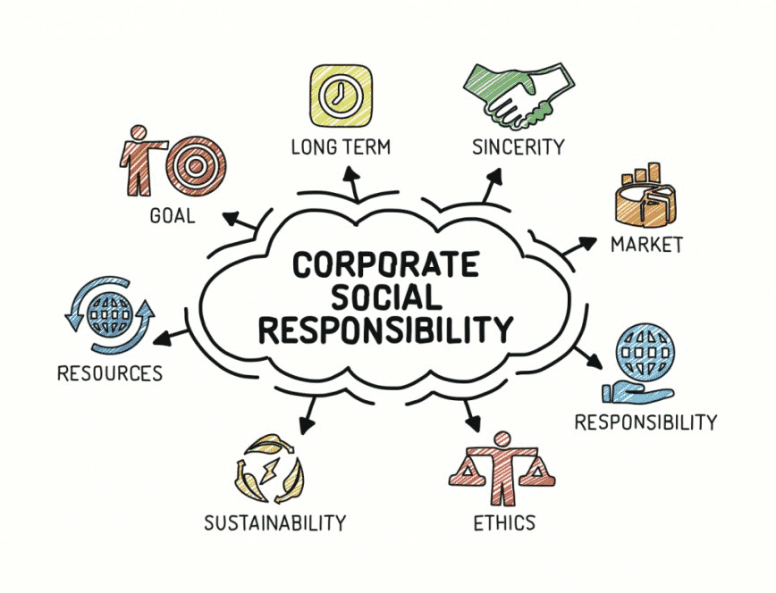
KHÁI NIỆM TRÁCH NHIỆM XÃ HỘI
Trách nhiệm XH là nghĩa vụ mà một DN phải thực hiện đối với XH. Có trách nhiệm với XH là tăng đến mức tối đa các tác động tích cực và giảm tới tối thiểu các hậu quả tiêu cực đối với XH

Slide 16
TRÁCH NHIỆM XÃ HỘI CỦA DOANH NGHIỆP
1
2
Nghĩa vụ pháp lý
3
4
Nghĩa vụ kinh tế
Nghĩa vụ đạo đức
Nghĩa vụ nhân văn

Slide 17
NGHĨA VỤ KINH TẾ
Nghĩa vụ kinh tế của doanh nghiệp
Sản xuất hàng hóa, dịch vụ xã hội cần
Thỏa mãn nhà đầu tư
Phát triển sản phẩm, công nghệ
Phát triển tài nguyên mới

Slide 18
NGHĨA VỤ KINH TẾ
Tạo công ăn việc làm cho người lao động
Môi trường làm việc an toàn, đảm bảo quyền riêng tư cá nhân
Trang bị bảo hộ lao động, trang thiết bị, máy móc
Trả lương đầy đủ và hưởng các quyền lợi theo quy định của pháp luật
Có cơ hội thăng tiến
Đối với người lao động

Slide 19
NGHĨA VỤ KINH TẾ
Cung cấp hàng hóa, dịch vụ an toàn, chất lượng
Hệ thống phân phối
Bán hàng
Thông tin sản phẩm, định giá rõ ràng
Cạnh tranh
Đối với người tiêu dùng

Slide 20

NGHĨA VỤ KINH TẾ
Đối với chủ sở hữu: bảo tồn, phát triển các giá trị và tài sản được uỷ thác

Slide 21
NGHĨA VỤ PHÁP LÝ
1
Thực hiện đầy đủ quy định về pháp luật
2
Tuân thủ Luật cạnh tranh
3
Bảo vệ khách hàng
4
5
Bảo vệ môi trường
Khuyến khích phát hiện những hành vi sai trái

Slide 22

NGHĨA VỤ ĐẠO ĐỨC
Nghĩa vụ đạo đức: là những hành vi và hoạt động mà XH mong đợi ở DN nhưng không được quy định trong hệ thống pháp luật, không được thể chế hoá thành luật. Khía cạnh đạo đức thường được thể hiện thông qua những nguyên tắc, giá trị đạo đức được tôn trọng trình bày trong sứ mệnh và chiến lược của công ty

Slide 23
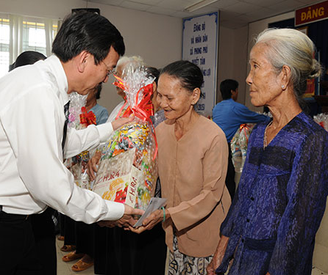
NGHĨA VỤ NHÂN VĂN
Nghĩa vụ nhân văn: là những hành vi và hoạt động thể hiện mong muốn đóng góp cho cộng đồng và XH

Slide 24
ĐẠO ĐỨC KINH DOANH VÀ TRÁCH NHIỆM XÃ HỘI

Slide 25
Đạo đức kinh doanh và trách nhiệm xã hội của doanh nghiệp
Đạo đức kinh doanh: liên quan đến những nguyên tắc và quy định chỉ đạo những quyết định của doanh nhân và tổ chức
Trách nhiệm xã hội: quan tâm đến hậu quả của những quyết định của doanh nhân và tổ chức đến xã hội

Slide 26
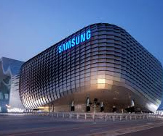
ĐẠO ĐỨC KINH DOANH CỦA SAM SUNG
Cam kết tuân thủ các quy định pháp luật của từng quốc gia.
Ap dụng bộ quy tắc ứng xử chuẩn mực như một công cụ giúp doanh nghiệp dễ dàng thích ứng với những thay đổi nhanh chóng, phương tiện hữu hiệu kết nối và xây dựng lòng tin giữa các bên: khách hàng, cổ đông, nhân viên, đối tác kinh doanh và cộng đồng địa phương...
Không ngừng đào tạo đội ngũ nhân viên dựa trên triết lý đang theo đuổi, vận hành một hệ thống giám sát và quản lý doanh nghiệp chặt chẽ, dựa trên tính công bằng và minh bạch.

Slide 27
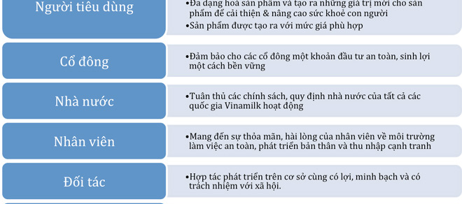
TRÁCH NHIỆM XÃ HỘI CỦA VINAMILK

Slide 28
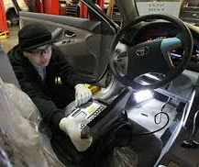
VÍ DỤ VỀ ĐẠO ĐỨC KINH DOANH VÀ TRÁCH NHIỆM XÃ HỘI CỦA DOANH NGHIỆP
Đánh giá về việc triệu hồi xe của TOYOTA

Slide 29
VÍ DỤ VỀ ĐẠO ĐỨC KINH DOANH VÀ TRÁCH NHIỆM XÃ HỘI CỦA DOANH NGHIỆP
Đánh giá về việc triệu hồi xe của TOYOTA
Năm 2020, gần 30.000 xe Toyota được triệu hồi với các mẫu Camry, Inova, Corolla.
Nguyên nhân:
Các xe bị ảnh hưởng có thể nổi đèn báo lỗi, các thông tin cảnh báo trên bảng táplô, động cơ bị rung giật.
Không khởi động được hoặc xe bị chết máy khi đang chạy ở tốc độ thấp.
Thậm chí, xe có khả năng chết máy khi đang chạy ở tốc độ cao, làm tăng nguy cơ xảy ra va chạm.

Slide 30
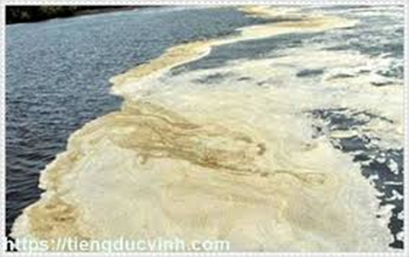
VÍ DỤ VỀ VI PHẠM ĐẠO ĐỨC KINH DOANH VÀ TRÁCH NHIỆM XÃ HỘI CỦA DOANH NGHIỆP
Đánh giá về việc VEDAN xả thải làm ô nhiễm sông Thị Vải

Slide 31
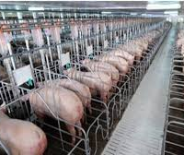
VÍ DỤ VỀ VI PHẠM ĐẠO ĐỨC KINH DOANH VÀ TRÁCH NHIỆM XÃ HỘI CỦA DOANH NGHIỆP
Đánh giá về việc cho thêm hóa chất cấm để tạo ra lợn “siêu nạc”

Slide 32
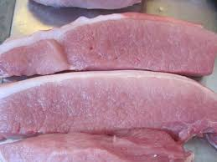
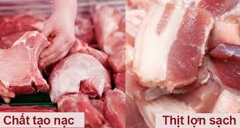
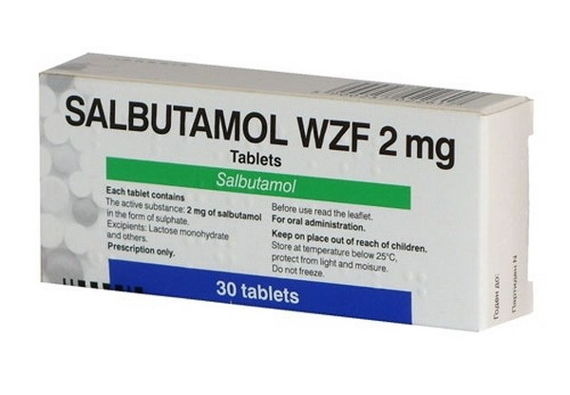
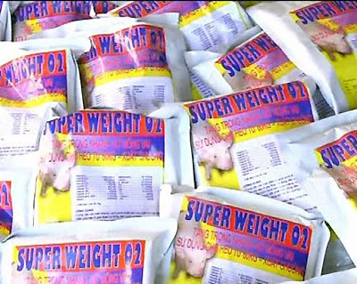
VÍ DỤ VỀ VI PHẠM ĐẠO ĐỨC KINH DOANH VÀ TRÁCH NHIỆM XÃ HỘI CỦA DOANH NGHIỆP

Slide 33
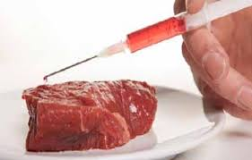
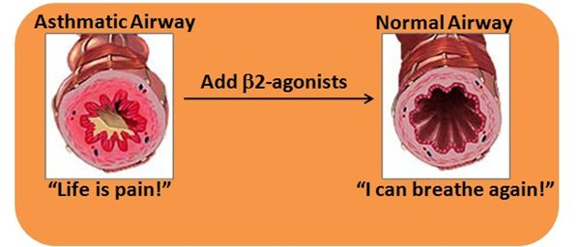
I. KHÁI NIỆM VÀ PHÂN LOẠI
Chất tăng trọng hay chất tạo nạc là một hợp chất hóa học thuộc họ β- agonist được xếp vào loại chất độc cấm sử dụng trong chăn nuôi trên toàn thế giới.
Nhóm β1-agonist: chất có tác dụng kích thích tim, được dùng để điều trị sốc tim, suy tim cấp tính như Dobutamine, Isoproterenol, Xamoterol, Epinephrine….
Nhóm β2-agonist: chất làm giãn cơ, được dùng để điều trị hen suyễn, bệnh phổi mãn tính: Salbutamol(Albuterol), Clenbuterol, Ractopamine, Terbutaline, Clenbuterol,Isoetarine, pirbuterol, procaterol, ritodrine, epinephrine

Slide 34
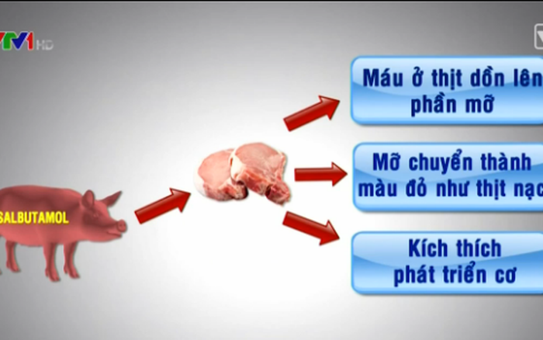
CƠ CHẾ TẠO NẠC
Quá trình tổng hợp mô cơ diễn ra nhanh hơn quá trình tổng hợp mô mỡ

Slide 35
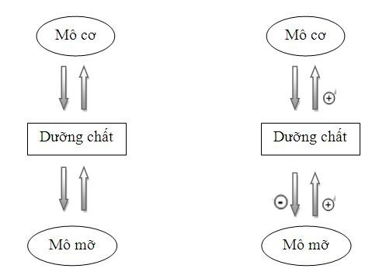
Nếu không dùng nhóm chất agonists thì trong cơ thể diễn ra quá trình tạo cơ và hủy cơ, tạo mỡ và hủy mỡ nó sẽ thăng bằng hơn và xảy ra cùng lúc.
Nếu sử dụng thì quá trình tạo cơ được kích hoạt nhiều hơn, mỡ ít đi.
Kết quả là vật nuôi tiêu thụ thức ăn hiệu quả hơn và tỷ lệ nạc cao hơn.

Slide 36
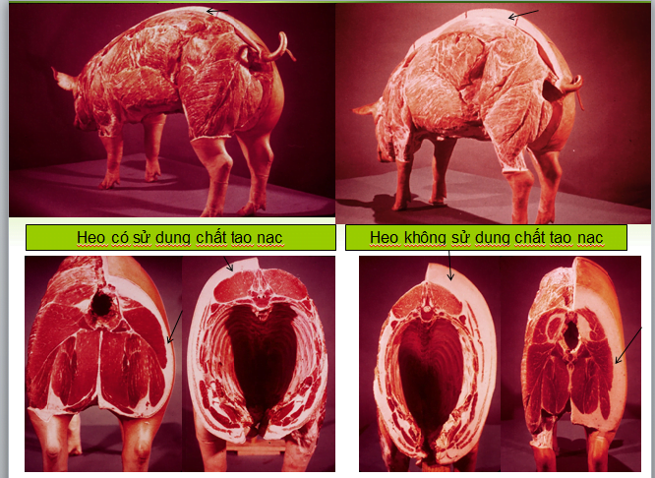
Sự khác nhau độ dầy da lưng của heo có sử dụng và không sử dụng hợp chất nhóm β- agonist

Slide 37
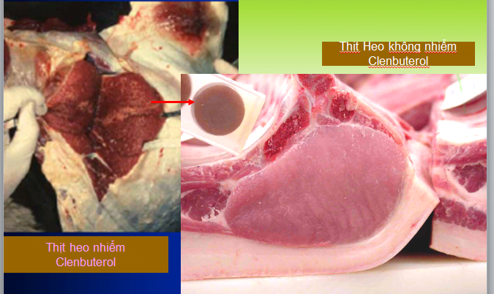
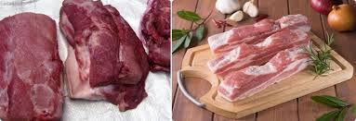
Sự khác nhau về màu sắc của thịt heo có nhóm b-agonist

Slide 38
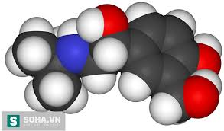
MỤC ĐÍCH SỬ DỤNG
Heo nhanh lớn
Salbutamol, Clenbuterol và Ractopamine
Thịt nạc hơn
Dễ bán

Slide 39
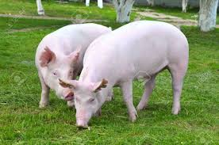
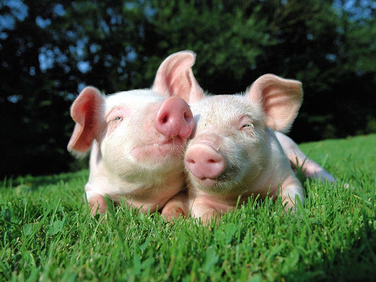
Sử dụng chất tạo nạc giúp heo tăng trọng nhanh hơn 25% heo thịt mỡ.
Một chủ hộ nuôi lợn ở Đồng Nai cho biết, nếu nuôi bình thường cần thời gian 4-5 tháng lợn mới đạt trọng lượng từ 100-110kg​ và tỷ lệ mỡ sẽ tăng cao.
Nếu sử dụng chất tạo nạc,​ tăng trọng, khoảng ba tháng lợn đạt trọng lượng 130kg/con, trong khi tỷ lệ nạc cao đến 85%. Thương lái lại thường mua giá cao hơn từ 1.000-2.000 đồng/kg so với nuôi thông thường.

Slide 40
TÁC ĐỘNG
Sang ngày thứ 2: heo bắt đầu nở mông vai, tạo ra những thớ thịt săn chắc.
- Ngày thứ 3: heo ít di chuyển thường nằm ngủ li bì.
- Ngày thứ 10: heo bắt đầu ăn đâu nằm đấy và kèm theo hiện tượng chân đứng không vững.
Đối với vật nuôi
Ngày thứ 15: siêu tạo nạc, tích nước, trọng lượng mỗi ngày tăng 1,5 – 2 kg/ngày, xương giòn và nguy cơ gãy chân rất cao
Quá 15 ngày: khắp người heo bắt đầu xuất hiện những vết lở rỉ nước.

Slide 41
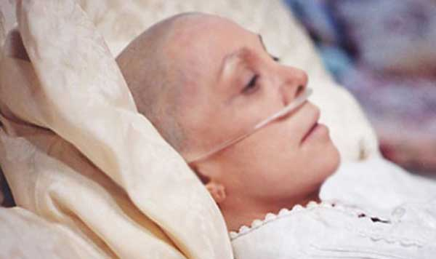
biến chứng ung thư, ngộ độc cấp, run cơ, đau tim, tim đập nhanh, tăng huyết áp, choáng váng
Đối với con người
gây tổn hại cho hệ thần kinh, hệ tuần hoàn, thậm chí gây chết người
làm giảm vận động của cơ, khớp, khiến cơ thể phát triển không bình thường

Slide 42
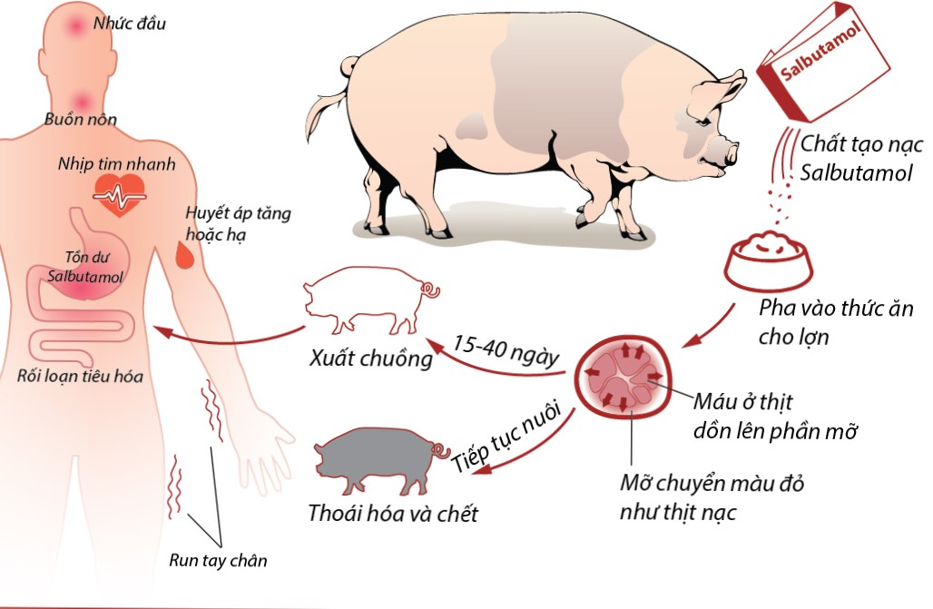
Cơ chế

Slide 43
Theo Viện sốt rét và ký sinh trùng Quy Nhơn, trong mục Thuốc và Hóa chất, cho biết 1 kg salbutamol có thể pha vào 1 tấn thức ăn gia súc.
Vì một con heo tăng trọng 2 kg mỗi ngày, nên có thể ăn 6 kg thức ăn (tỷ lệ tăng trọng = 1:3), nghĩa là ăn phải 6g (=6.000mg) salbutamol hay clenbuterol.
Liều điều trị cho một người (khoảng 50-60 kg) không thể vượt quá 200 mcg = 0,2 mg, nên lượng chất trên cho phép trong con heo nặng khoảng 100kg là: 2*0,2 = 0,4 mg.
Vì vậy lượng salbutamol (hay clenbuterol) mà lợn ăn vào một ngày cao hơn lượng cho phép là: 6000mg/0,4 = 15.000 lần.
Nếu heo được vỗ nạc trong 13 ngày (trước 15 ngày phải bán), thì dư lượng salbutamol (hay clenbuterol) cao so với lượng cho phép là: 15.000 * 13 = 195.000 lần. Quá khủng khiếp!

Slide 44
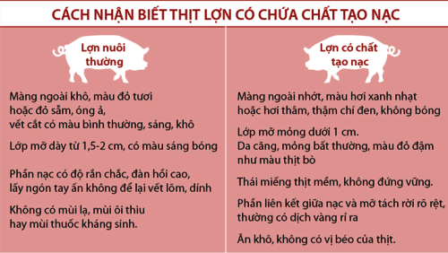

Slide 45
MỘT SỐ KHÍA CẠNH BIỂU HIỆN CỦA ĐẠO ĐỨC KINH DOANH

Slide 46
ĐẠO ĐỨC KINH DOANH TRONG QUẢN TRỊ NGUỒN NHÂN LỰC
Tuyển dụng
Sử dụng
Đánh giá
Đãi ngộ
Đề bạt nhân lực

Slide 47
ĐẠO ĐỨC KINH DOANH TRONG QUẢN TRỊ NGUỒN NHÂN LỰC
Trong hoạt động tuyển dụng và bổ nhiệm nhân sự:
Thường xuất hiện một vấn đề đạo đức, đó là tình trạng phân biệt đối xử. Phân biệt đối xử là việc không cho phép của một người nào đó được hưởng những lợi ích nhất định xuất phát từ định kiếnvề phân biệt. Biểu hiện ở phân biệt chủng tộc, giới tính, tôn giáo, địa phương, vùng văn hoá, tuổi tác
Tôn trọng quyền riêng tư cá nhân

Slide 48
ĐẠO ĐỨC KINH DOANH TRONG QUẢN TRỊ NGUỒN NHÂN LỰC
Trong đánh giá nhân lực:
Không được đánh giá người lao động trên cơ sở định kiến.
Đánh giá người lao động trên cơ sở họ thuộc một nhóm người nào đó hơn là đặc điểm của cá nhân đó

Slide 49
ĐẠO ĐỨC KINH DOANH TRONG QUẢN TRỊ NGUỒN NHÂN LỰC
Bảo vệ người lao động:
Người quản lý sẽ bị quy trách nhiệm vô đạo đức trong các trường hợp dưới đây: • Không trang bị đầy đủ các trang thiết bị an toàn lao động cho người lao động, cố tình duy trì các điều kiện nguy hiểm và không đảm bảo sức khỏe tại nơi làm việc. • Che dấu thông tin về mối nguy hiểm của công việc, làm ngơ trước một vụ việc có thể dự đoán được và có thể phòng ngừa được. • Bắt buộc người lao động thực hiện những công việc nguy hiểm mà không cho phép họ có cơ hội từ chối, bất chấp thể trạng, bất chấp khả năng và năng lực của họ. • Không phổ biến kỹ lưỡng các quy trình, quy phạm sản xuất và an toàn lao động cho người lao động. • Không thường xuyên kiểm tra các thiết bị an toàn lao động để đề ra các biện pháp khắc phục. • Không thực hiện các biện pháp chăm sóc y tế và bảo hiểm. • Không tuân thủ các quy định của ngành, quốc gia, quốc tế và các tiêu chuẩn an toàn

Slide 50
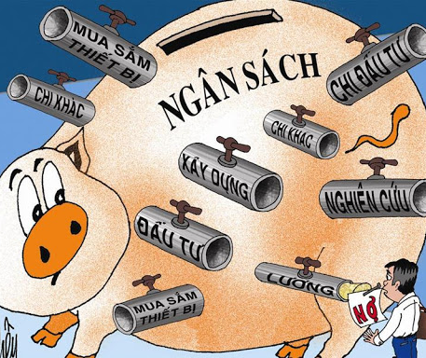
ĐẠO ĐỨC KINH DOANH TRONG HOẠT ĐỘNG TÀI CHÍNH
Các hoạt động liên quan việc xác định các ngân quỹ
Công khai và minh bạch trong các quy định tài chính
Xử lý các vấn đề phát sinh

Slide 51
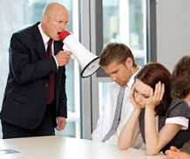
ĐẠO ĐỨC TRONG QUAN HỆ VỚI NHÂN VIÊN
Chủ sở hữu
Người lao động
Cáo giác
Bí mật kinh doanh
Lạm dụng tài sản công
Phá hoại ngầm

Slide 52
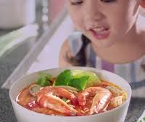
ĐẠO ĐỨC KINH DOANH TRONG HOẠT ĐỘNG MARKETING
Marketing và quyền lợi của người tiêu dùng
Quảng cáo phi đạo đức
Bán hàng phi đạo đức
Quan hệ với đối thủ cạnh tranh

Slide 53
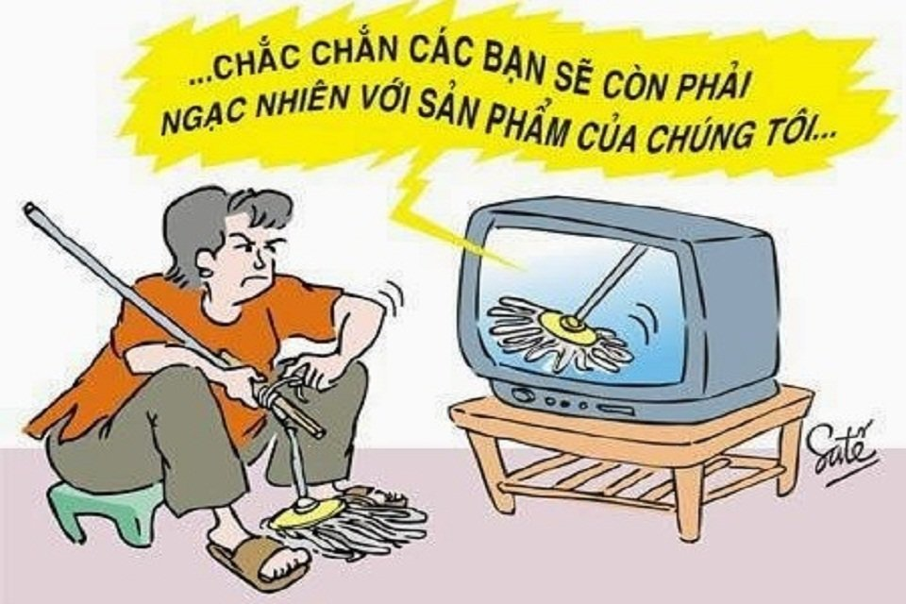
ĐẠO ĐỨC KINH DOANH TRONG HOẠT ĐỘNG MARKETING
Đạo đức trong quan hệ với khách hàng
Lợi ích khi sử dụng sản phẩm
Quảng cáo sai sự thât
Sản phẩm không an toàn

